Slide 1
Речевой уголок в 1 логопедической группе МБДОУ №17
Воспитатель Лукинова Е.А.

Slide 2
Требования ФГОС к предметно- развивающей среде:
1. предметно-развивающая среда обеспечивает максимальную реализацию образовательного потенциала.
2. доступность среды, что предполагает:
2.1 доступность для воспитанников всех помещений организации, где осуществляется образовательный процесс.
2.2. свободный доступ воспитанников к играм, игрушкам, материалам, пособиям, обеспечивающих все основные виды деятельности.
Организация развивающей среды в ДО с учетом ФГОС строится таким образом, чтобы дать возможность наиболее эффективно развивать индивидуальность каждого ребёнка с учётом его склонностей, интересов, уровня активности.
Необходимо обогатить среду элементами, стимулирующими познавательную, эмоциональную, двигательную деятельность детей.
Среда должна выполнять образовательную, развивающую, воспитывающую, стимулирующую, организованную, коммуникативную функции. Но самое главное – она должна работать на развитие самостоятельности и самодеятельности ребенка.
Речевое развитие – важнейшее условие полноценного развития детей. Для коррекции речевых недостатков, обогащения и совершенствования речи необходимо создать благоприятную речевую среду, которая бы служила интересам, потребностям и развитию детей.

Slide 3
В нашей группе совместно с логопедом был оформлен речевой уголок в соответствии с возрастом и диагнозом детей.
Принципы организации речевых уголков: наполняемость, разнообразие материала, соответствие возрасту, доступность, системность, эстетичность оформления, периодичность обновления.
Для закрепления для изучения новой темы материал обновляется еженедельно в зависимости от лексической темы.
В уголок были помещён материал на развитие фонематического слуха, речевого дыхания и речевого внимания, интонационной выразительности речи; расширение и активизация словаря.
Картинки по лексическим темам, предметные и сюжетные картинки для составления описательных рассказов.
Настольно-печатные игры; игры для развития мелкой моторики: шнуровки, пазлы, мозаики; схемы для составления описательных рассказов ; картинки с постепенно развивающимся сюжетом; репродукции картин известных художников; индивидуальные зеркала.
Дидактические игры и упражнения (на карточках) для развития правильного звукопроизношения, для развития артикуляционного аппарата, словесные игры, чистоговорки, потешки, стихи.

Slide 4
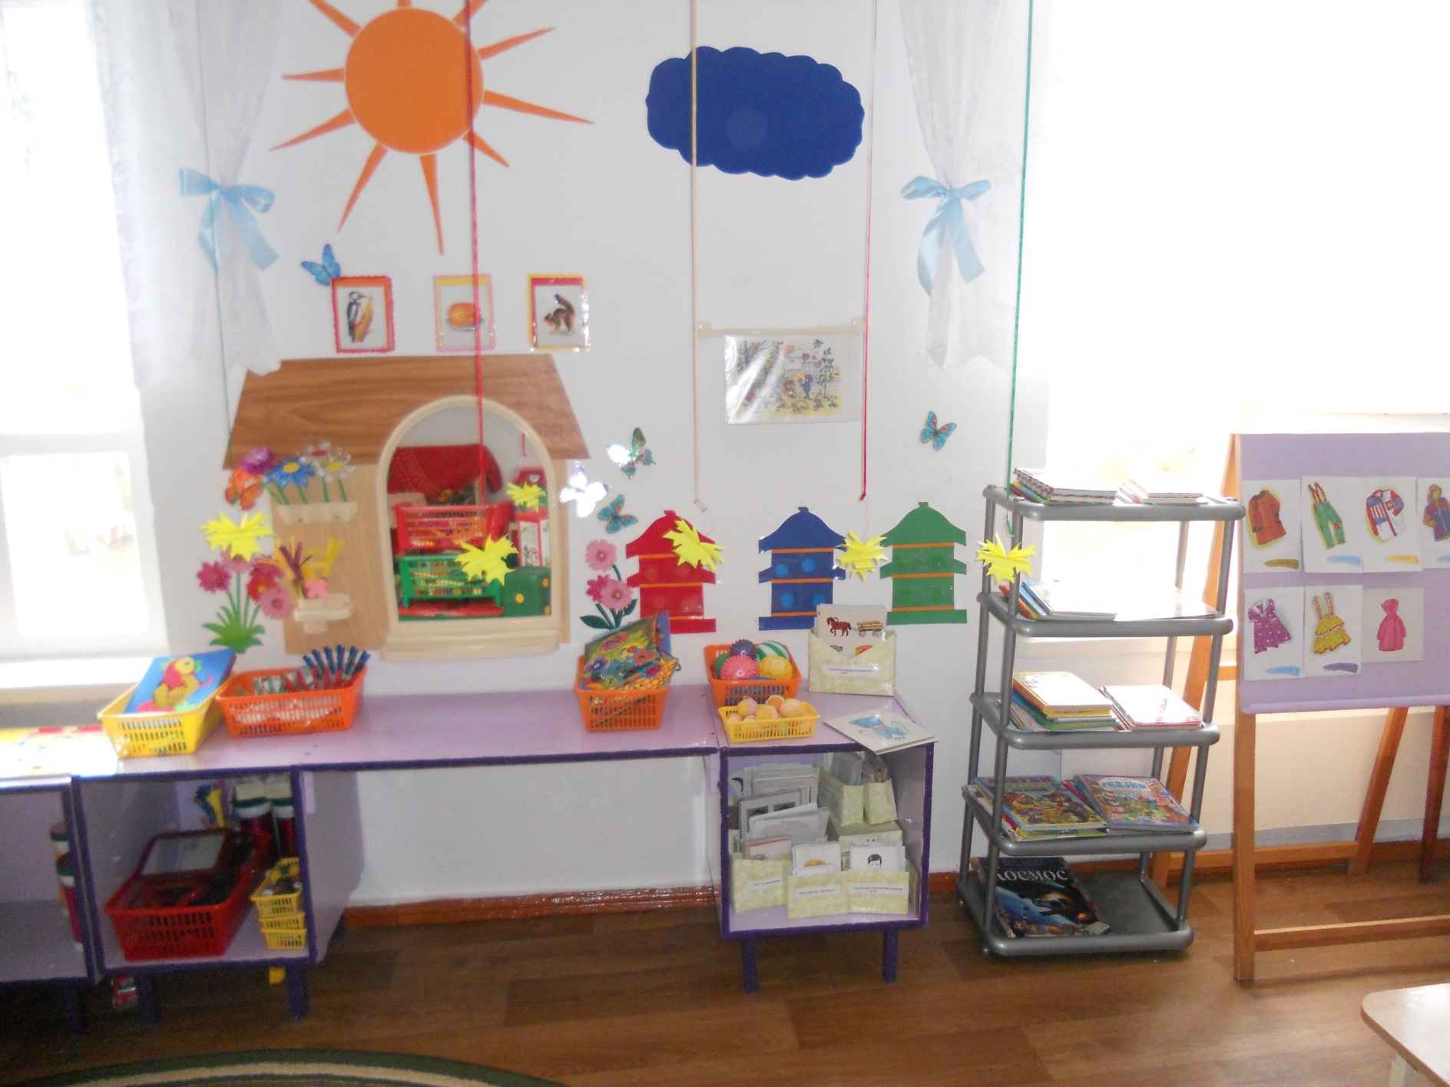
Речевой уголок.

Slide 5
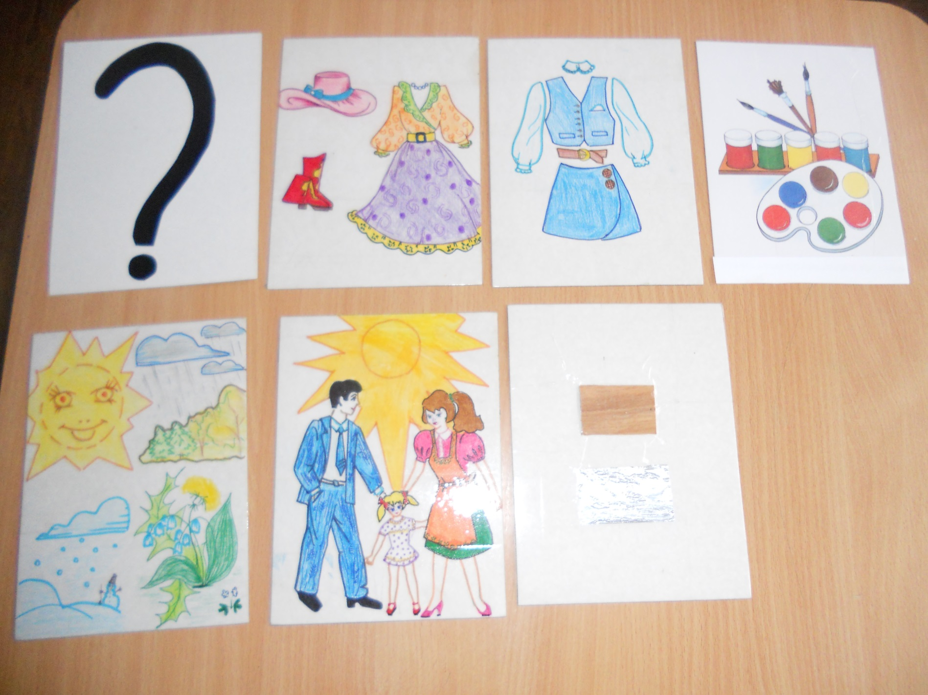
Составление рассказа-описания по плану. Тема: «Одежда».

Slide 6
Пеналы для составления схемы слова.

Slide 7
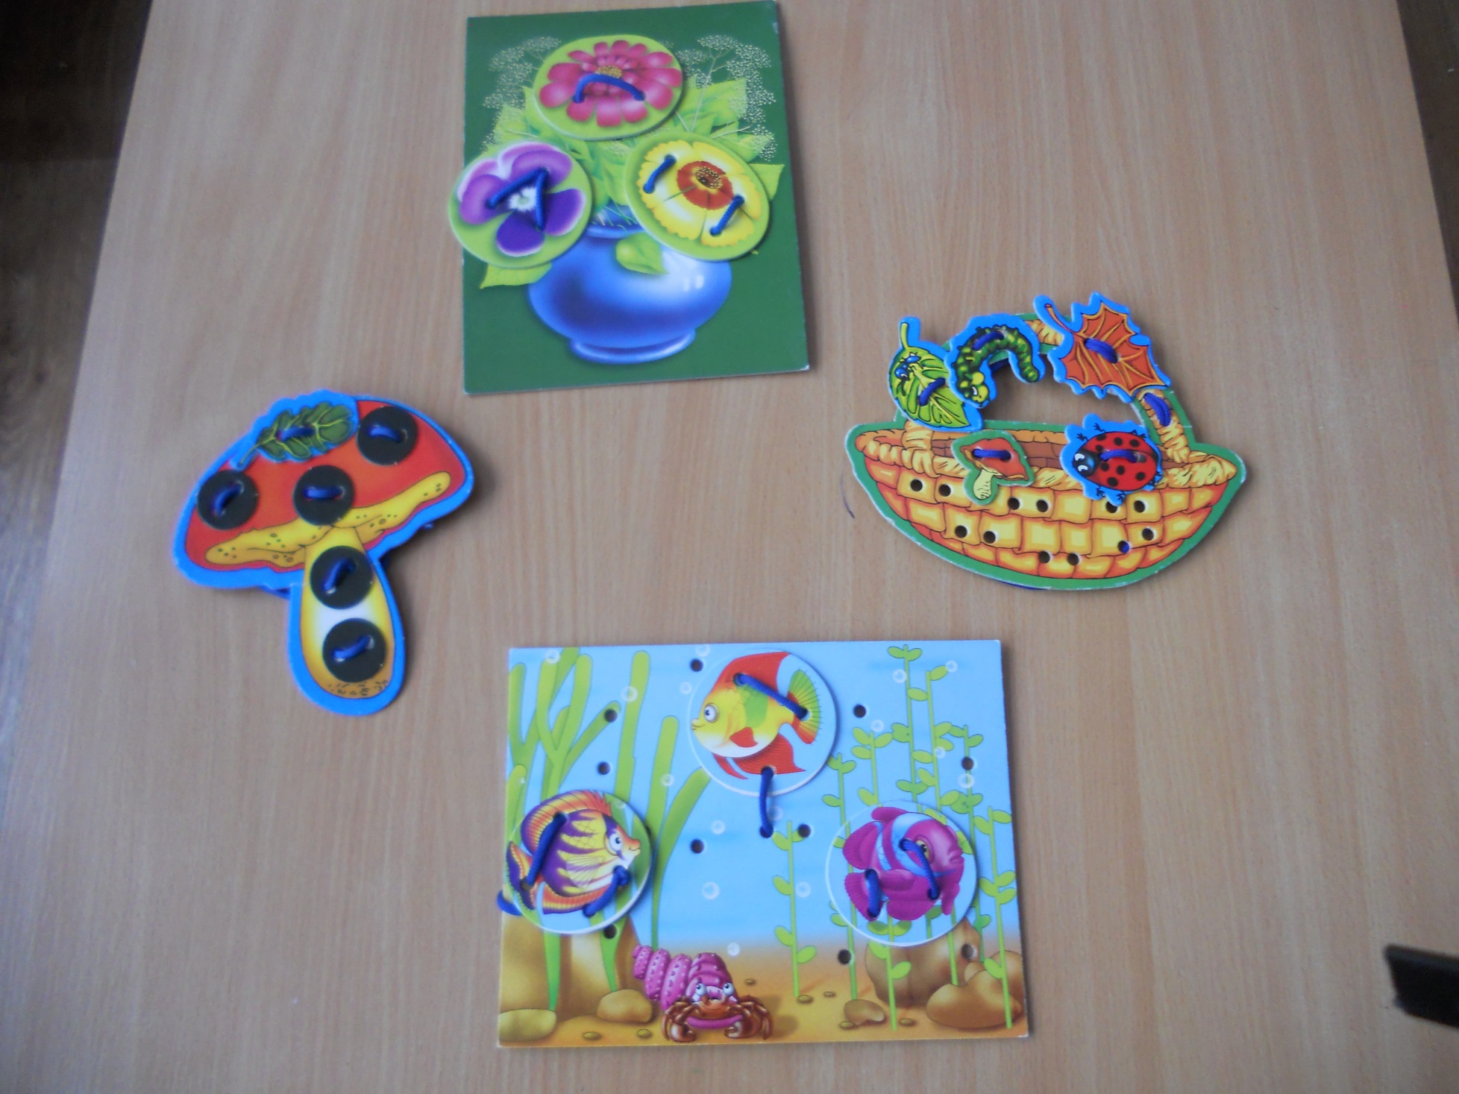
Игры на развитие мелкой моторики «Шнурочки».

Slide 8
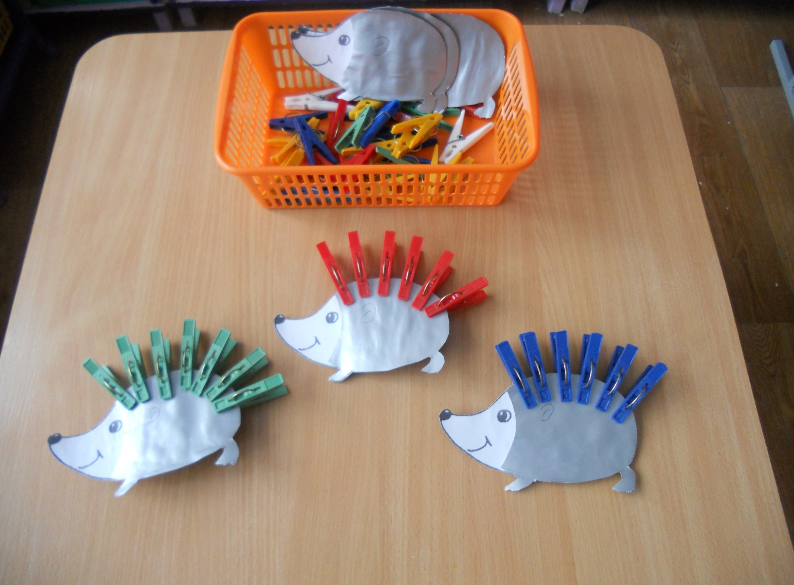
Игры на развитие мелкой моторики.

